Slide 1
USO DA TECNOLOGIA NOS PROCESSOS diversos DE APRENDIZADO
Bruno carvalho Carolina lima Gabriel Luciano Geovane Fonseca Heleny Bessa

Slide 2
MÉTODOS
INCLUSÃO DIGITAL
JOGOS EDUCACIONAIS
EDUCAÇÃO À DISTÂNCIA

Slide 3
INCLUSÃO digital

Slide 4
Educação à distância
O que é?
Como Funciona?
Principais Exemplos
Benefícios e Malefícios na Sociedade

Slide 5
Jogos digitais
PLATAFORMAS
MINECRAFT
VR E SIMULAÇÕES

Slide 6

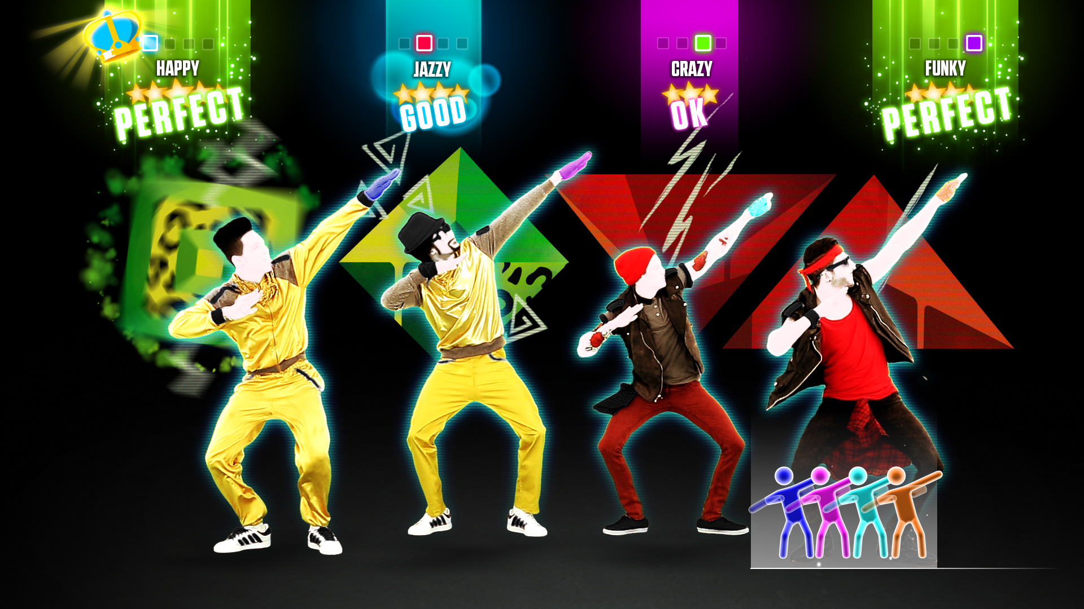
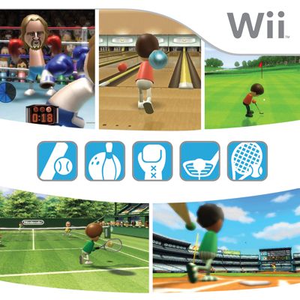
Plataformas

Slide 7
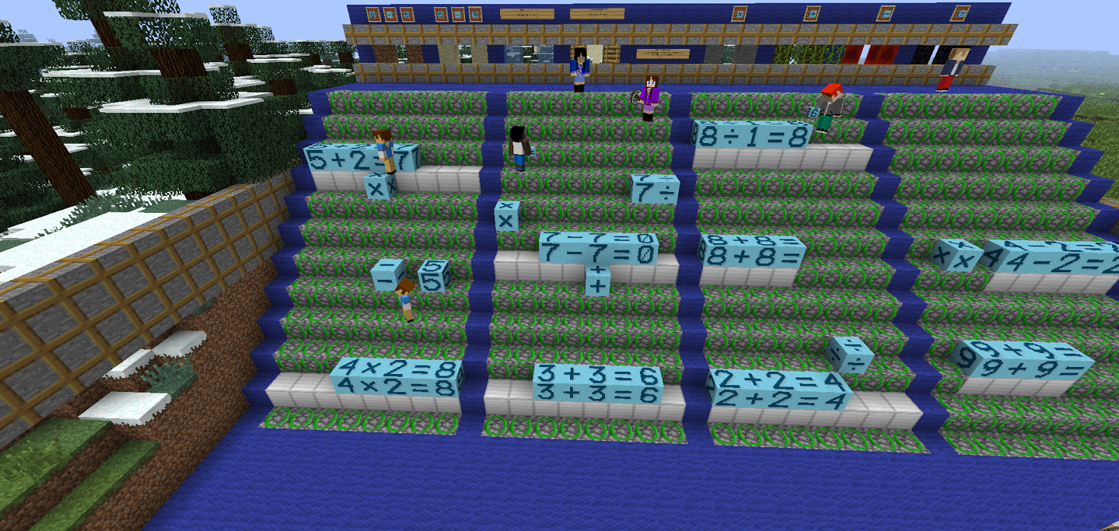
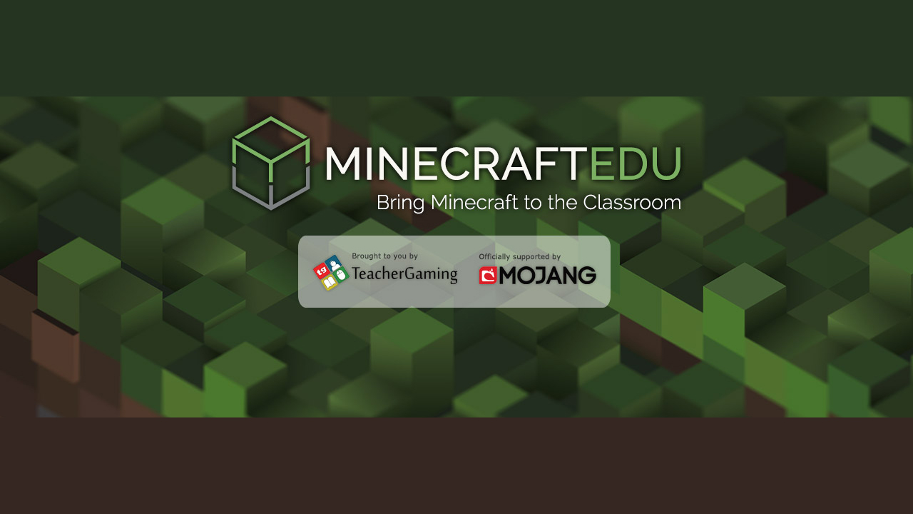
MINECRAFT

Slide 8
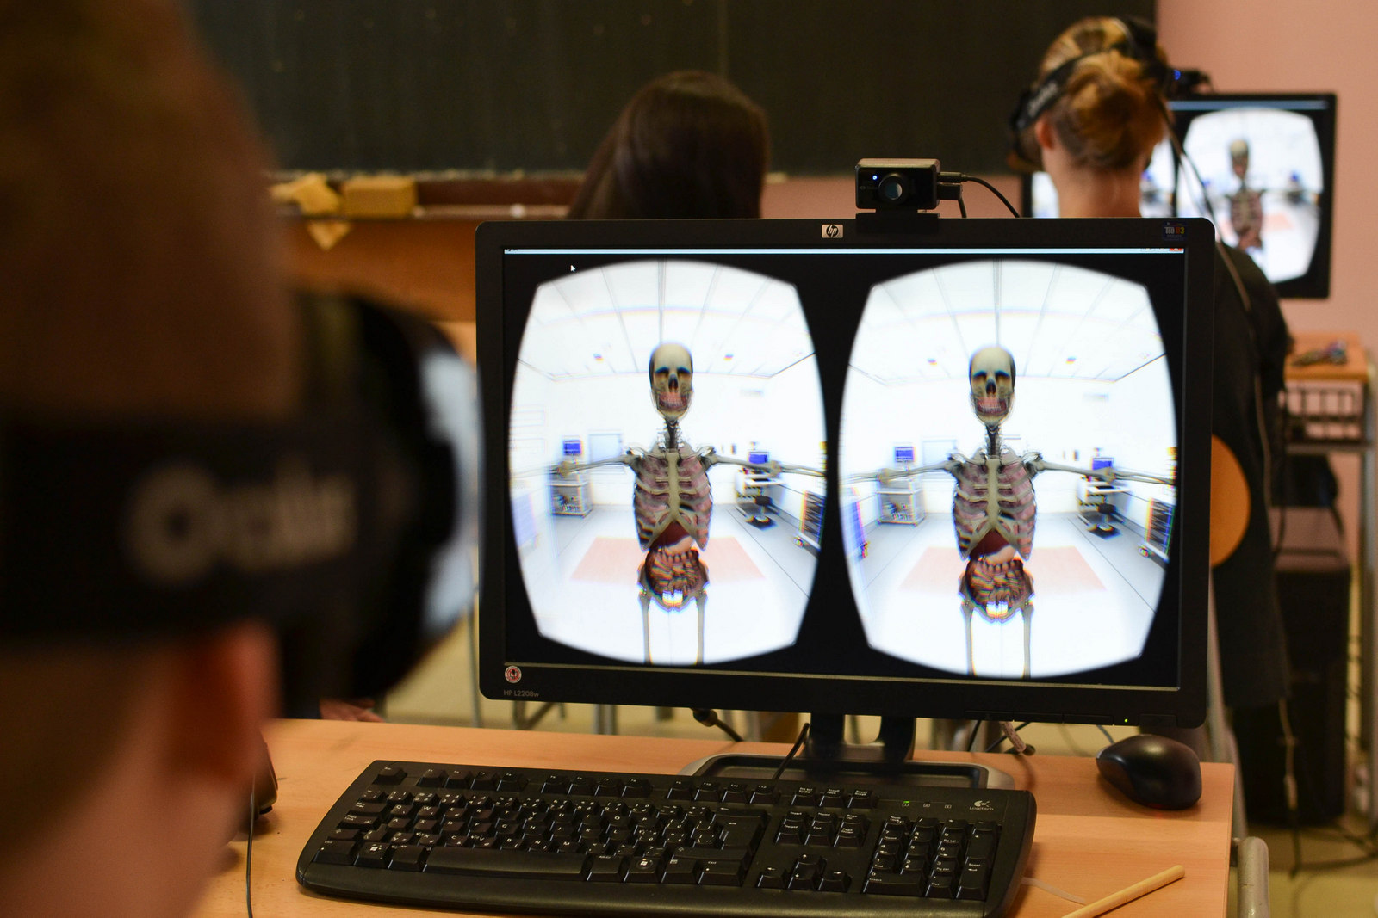
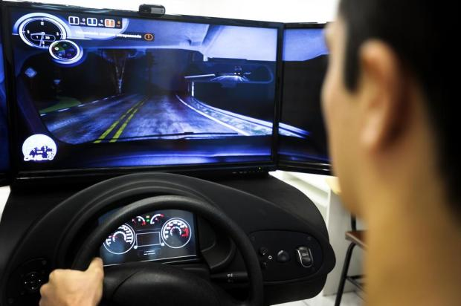
VR E SIMULAÇÕES

